Slide 1
INTELIGENCIA FAMILIAR
SIEMPRE HAY ALGO DE QUÉ HABLAR, QUE COMPARTIR, PARA COMPRENDER E ILUSIONAR.
CUANDO DOS PERSONAS DE UNA FAMILIA SE BESAN, EL CEREBRO SE ACTIVA EN MUCHAS ZONAS IMPORTANTES.
ESCRIBE LOS NOMBRES DE TU UNIDAD FAMILIAR
HAZ UNA FOTO AL BESO DEL CENTRO DEL CÍRCULO. SIGUIENDO UN CRITERIO DE MAYOR A MENOR O DE MENOR A MAYOR, PON EL DEDO SOBRE UNO DE LOS CÍRCULOS DE COLORES Y CUENTA LO QUE QUIERAS A TU FAMILIA. EL TIEMPO TOTAL ES PARA LA PARTICIPACIÓN DE TODA LA FAMILIA.

Slide 2
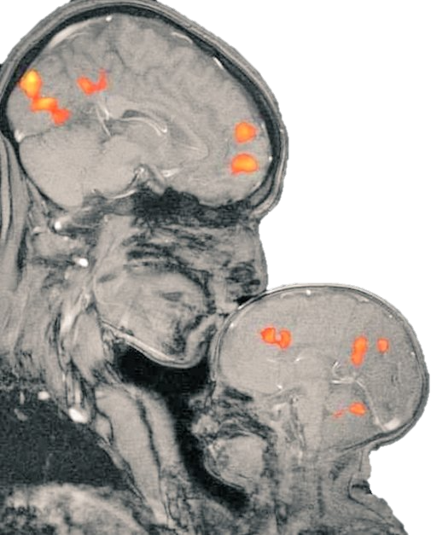
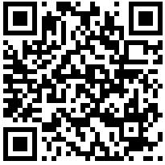
CADA CÍRCULO DE UN COLOR Y RECORTA EL CÍRCULO GRANDE
CADA CÍRCULO DE UN COLOR Y RECORTA EL CÍRCULO GRANDE

